Slide 1
学写简单的python程序

Slide 2
1 Python编程规范与代码优化建议
（1）缩进
同一个级别的代码块的缩进量必须相同。
i=5
print(i)
print('*******')
i=5
print(i)
print('*******')
X

Slide 3
1 Python编程规范与代码优化建议
[0,50)半闭半开区间
i 遍历[0,49]间的每一个数
（1）缩进
python程序是依靠代码块的缩进来体现代码之间的逻辑关系的，缩进结束就表示一个代码块结束了。
类定义、函数定义、选择结构、循环结构、with块，行尾的冒号表示缩进的开始。
同一个级别的代码块的缩进量必须相同。
一般而言，以4个空格或1个制表符为基本缩进单位。
for i in range(0,50):
print(i)
print('*')
x=5
def add5(num):
return num+5
print(‘hello’)

Slide 4
i 遍历[0,2]间的每一个数
i 遍历[0,2]间的每一个数
for i in range(0,3):
print(i)
print('*')
print(‘$’)
for i in range(0,3):
print(i)
print('*’)
print(‘$’)
执行结果：
0
*
1
*
2
*
$
执行结果：
0
1
2
*
$

Slide 5
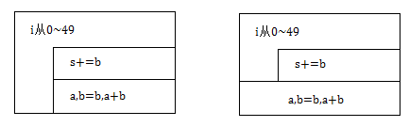
2.2.2 Python语句缩进规则
Python通过语句缩进对齐反映语句之间的逻辑关系。
缩进量相同的语句属同一个语句块，块内语句按顺序执行。
i 遍历[0,49]间的每一个数
程序段一：
for i in range(0,50):
s+=b
a,b=b,a+b
程序段二：
for i in range(0,50):
s+=b
a,b=b,a+b
一个语句块
一个语句块
（a） （b）
两种缩进方式的比较

Slide 6
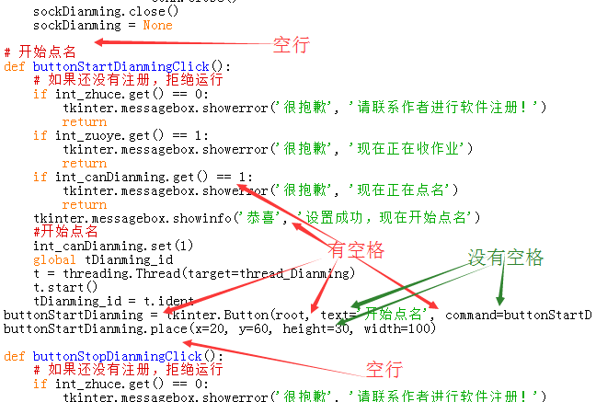
1 Python编程规范与代码优化建议
（3）最好在每个类、函数定义和一段完整的功能代码之后增加一个空行，在运算符两侧各增加一个空格，逗号后面增加一个空格。

Slide 7
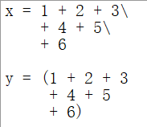
1 Python编程规范与代码优化建议
（4）尽量不要写过长的语句。
如果语句确实太长而超过屏幕宽度，最好使用续行符（line continuation character）“\”，或者使用圆括号将多行代码括起来表示是一条语句。

Slide 8

2 基本输入输出
input()是Python的基本输入函数，用来接收用户的键盘输入。
print()是Python的基本输出函数，用来把数据以指定的格式输出到显示器或指定的文件对象

Slide 9
1．标准输入
input()的调用格式：input([提示字符串])
  功能：input()函数从标准输入设备（键盘）读取一行数据，并返回一个字符串（去掉结尾的换行符）。
  “提示字符串”是可选项。如果有“提示字符串”，则原样显示，提示用户输入数据。
>>> x = input('Please input: ')
Please input:
>>> x
' zhang shan'
>>> y = input( )
>>> y
' Li Shi'
zhang shan
Li Shi

Slide 10
1．标准输入
input()的调用格式：input([提示字符串])
  不论用户输入什么内容，input()一律按字符串返回
>>> x = input('Please input: ')
Please input:
>>> x
'123'
123
X
>>> x+2
TypeError: must be str, not int

Slide 11
2 int函数
int(x) ：将数字字符串或实数转为整数
>>> int('345') #转换为整数
345
>>> int( 123.45) #转换为整数
123
数学函数 f(x) = 3 * x + 2
f(2) = 3 * 2 + 2 = 8

Slide 12
2 int的应用-----将输入转为整数
可以使用内置函数int()或eval()对用户 input() 的内容进行类型转换。
>>> x = int(input('Please input: '))
Please input:
>>> x+2
125
>>> x = input('请输入: ')
请输入:
123
123
√
'123'
>>> x = int( x )
123
将输入的数字字符串转为数字
>>> x+2
125

Slide 13
5 基本输出(简介，详见P44)
内置函数print()用于输出信息到标准控制台或指定文件，语法格式为：
print(value1, value2)
value1, value2, ...为需要输出的内容（可以有多个）；
>>> print(1, 3, 5, 7)
1 3 5 7 #默认用空格分隔数据

Slide 14
综合案例4：输入三角形边长，求周长
a = int(input())
b = int(input())
c = int(input())
s = a + b + c
print("三角形的边长：",a,b,c)
print('三角形的周长：',s)

